Slide 1
ΜΑΘΗΜΑΤΙΚΑ
ΓΥΜΝΑΣΙΟ ΛΙΝΟΠΕΤΡΑΣ
ΣΧΟΛΙΚΗ ΧΡΟΝΙΑ 2016 – 2017
Α΄ ΓΥΜΝΑΣΙΟΥ
ΕΝΗΜΕΡΩΣΗ ΓΟΝΕΩΝ

Slide 2
ΔΙΔΑΣΚΟΝΤΕΣ | ΤΜΗΜΑΤΑ
ΚΑΟΥΤΖΑΝΗ ΜΑΧΗ Β.Δ. | Α4 , Α5
ΙΩΑΝΝΟΥ ΙΩΑΝΝΗΣ | Α1, Α3, Α7
ΓΕΩΡΓΙΟΥ ΜΑΡΙΑ | Α2, Α6

Slide 3
ΣΧΟΛΙΚΑ ΒΙΒΛΙΑ
ΝΕΑ ΑΝΑΛΥΤΙΚΑ ΠΡΟΓΡΑΜΜΑΤΑ Υ.Π.Π

Slide 4
ΕΝΟΤΗΤΕΣ

Slide 5
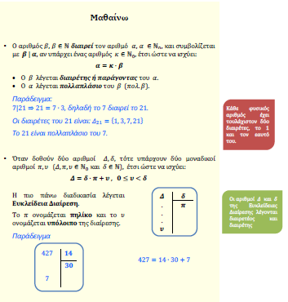
ΜΑΘΑΙΝΩ

Slide 6
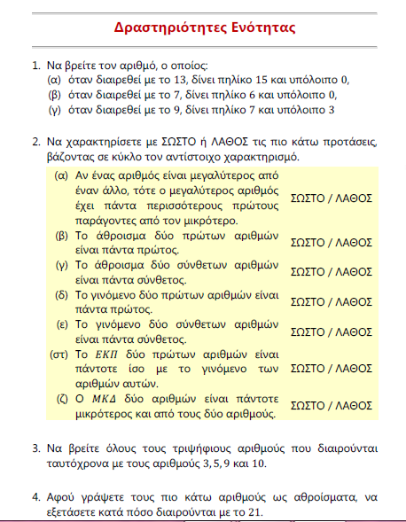
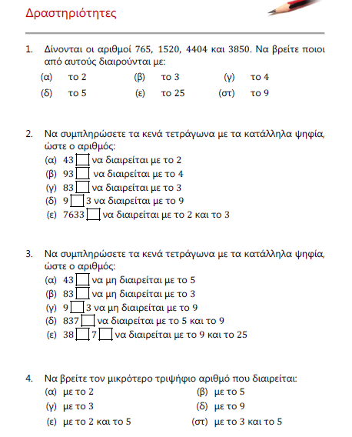
ΔΡΑΣΤΗΡΙΟΤΗΤΕΣ

Slide 7
ΦΥΛΛΑ ΕΡΓΑΣΙΑΣ
ΧΡΗΣΗ ΤΕΧΝΟΛΟΓΙΑΣ
ΛΟΓΙΣΜΙΚΟ GEOGEBRA
ΕΠΟΠΤΙΚΑ ΜΕΣΑ
ΔΙΑΓΩΝΙΣΜΑΤΑ - ΣΥΜΜΕΤΟΧΗ - ΓΕΝΙΚΗ ΕΙΚΟΝΑ

Slide 8
ΓΟΝΕΙΣ
ΚΑΤΑΝΟΗΣΗ - ΝΕΟ ΠΕΡΙΒΑΛΛΟΝ - ΧΡΟΝΟΣ ΠΡΟΣΑΡΜΟΓΗΣ
ΚΑΘΗΜΕΡΙΝΗ ΜΕΛΕΤΗ ΔΙΔΑΧΘΕΙΣΑΣ ΥΛΗΣ
ΘΕΩΡΙΑ - ΟΡΙΣΜΟΙ
ΛΥΜΕΝΑ ΠΑΡΑΔΕΙΓΜΑΤΑ - ΕΦΑΡΜΟΓΕΣ - ΕΞΑΣΚΗΣΗ
ΛΥΣΗ ΚΑΤ΄ ΟΙΚΟΝ ΕΡΓΑΣΙΑΣ
ΕΛΕΓΧΟΣ ΔΡΑΣΤΗΡΙΟΤΗΤΩΝ (ΚΑΤ΄ΟΙΚΟΝ ΕΡΓΑΣΙΑ)
ΕΞΕΤΑΣΗ – ΣΥΜΠΑΡΑΣΤΑΣΗ ΣΤΑ ΔΙΑΓΩΝΙΣΜΑΤΑ
ΕΠΙΚΟΙΝΩΝΙΑ ΜΕ ΔΙΔΑΣΚΟΝΤΑ ΓΙΑ ΤΗΝ ΠΡΟΟΔΟ ΤΟΥ ΠΑΙΔΙΟΥ

Slide 9
Ευχαριστούμε !!!

